Slide 1
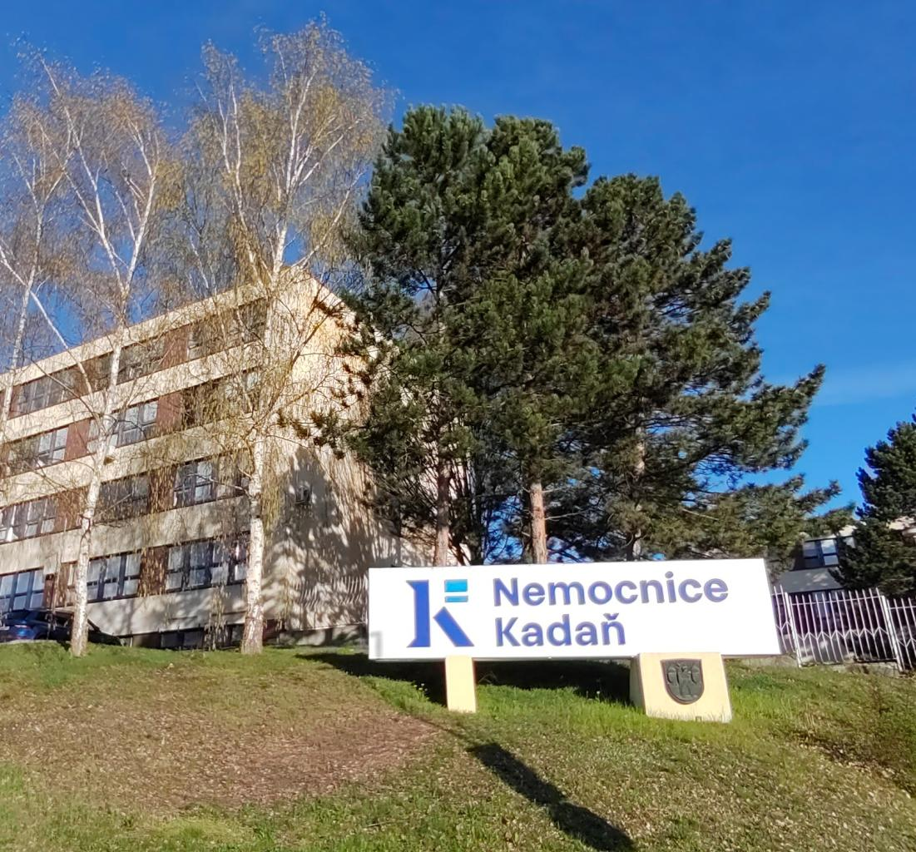
Kauza Nemocnice Kadaň zničená pověst a nemocnice v ohrožení
Zastupitelstvo města Kadaň - 25.9.2025
MUDr. Bc. Petr Hossner, MBA

Slide 2
8 let vedení nemocnice – časový sled událostí
11/2016
2017, 2018, 2019, 2020, 2021, 2022, 2023, 2024
3/2025
7/2025
9/2024
Odvolání
z funkce jednatele a výpověď
ředitele
???
Má žaloba na neplatnost výpovědi
Jmenování
jednatelem
Úspěšný rozvoj nemocnice
Nové odbornosti
Růst mezd lékařů i jiných zaměstnanců
Ziskové hospodaření a peníze na účtech
Odměny pro ředitele do roku 2023
VÝZVA nemocnice k úhradě
52,9 mil. Kč
ŽALOBA nemocnice k úhradě 25,9 mil. Kč
VÝZVA K VRÁCENÍ MZDY I ODMĚN
ZA 8 LET ZPĚTNĚ JAKO POMSTA ZA ŽALOBU?

Slide 3
Odvolání akceptuji. Pomluvy ne.
Rada města (valná hromada) nemusí uvést důvody odvolání.
Pokud je zveřejní, musí být neprůstřelné.
Veřejná komunikace auditu Deloitte Legal mě významně poškodila – NIKDO AUDIT ZATÍM NEVIDĚL:
2x účast ve výběrovém řízení
poškozená pověst
+
ohrožená kariéra

Slide 4
Nekomunikace jako důvod odvolání?
Prezentace na zastupitelstvu (1–2x ročně)
Zdvojnásobil jsem počet jednání dozorčí rady ze dvou na 4 ročně
Měsíční porady se starosty
Jiří Kulhánek
později Jan Losenický
Operativní jednání průběžně na denní/týdenní bázi
VŠE DOLOŽENO ZÁPISY A POTŘEBNÝMI DOKLADY
NEEXISTUJE JAKÁKOLI FORMÁLNÍ VÝTKA NA MOU PRÁCI ŘEDITELE

Slide 5



Smlouvy v Kadani: stejný model, různé důsledky
V roce 2016 použity v nemocnici existující vzory smluv dle modelu předchozího jednatele a ředitele (MUDr. Josef Mašek)!
Smlouvy se měnily v roce 2024 i v dalších městských firmách:
POUZE PETR HOSSNER MÁ VRÁTIT MĚSTU ODMĚNY ZA 8 LET
VYMÁHÁNÍ ODMĚN PROBÍHÁ NA ZÁKLADĚ PRÁVNÍCH NÁZORŮ Z ROKU 2024

Slide 6


Komu tedy vadil Petr Hossner v čele nemocnice?
4 městské společnosti
1 výzva k vrácení odměn za 8 let úspěšného vedení nemocnice
3x změna špatně nastavených smluv bez dalších postihů
STEJNÁ SITUACE,
ZCELA ODLIŠNÉ ŘEŠENÍ?
KOMU VADIL ŘEDITEL NEMOCNICE KADAŇ?
Notes:
Na jaře 2024 jsem sám upozornil na riziko v souběhu smluv; odeslal jsem později návrh řešení situace; v září měla být úprava smluv projednána valnou hromadou, místo toho přišlo odvolání a následné vymáhání všech vyplacených mezd i s odvody.

Slide 7
52,9 mil. Kč:
suma, kterou jsem nikdy nedostal
Odměny ředitele schváleny vždy dozorčí radou (= vedením města!)
Základní mzda od 140 tis. Kč do 270 tis. Kč měsíčně
+ odměny dle předem stanovených kritérii dozorčí radou
33,5 + 19,4 mil. Kč
(odměny + odvody za 8 let)
95 měsíců
Notes:
Pouze slovně: odpovídá průměrné mzdě lehce přes 300 tisíc Kč měsíčně

Slide 8
DŮLEŽITÉ:
Stejná pravidla odměňování by měla platit pro všechny
Nemocnici jsem přebíral, když hrozilo ukončení její samostatné činnosti
Po 8 letech má vyšší obrat o více jak 400 mil Kč
Odměny nevybočují ze standardů v jiných nemocnicích
STEJNOU mzdu má i nový jednatel nemocnice

Slide 9
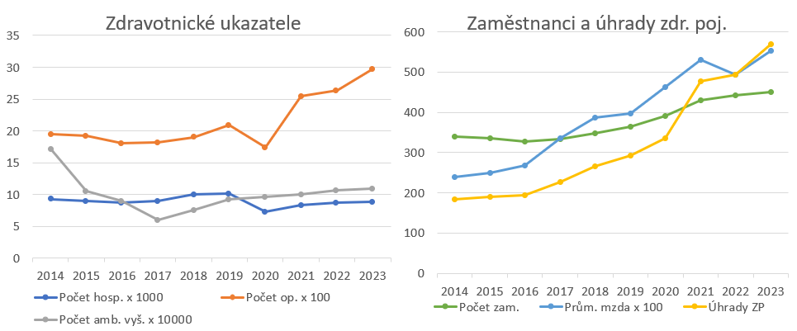
Předal jsem novému jednateli fungující nemocnici
Během 8 let každoročně + 50 mil. Kč v příjmech
Všechny prostředky reinvestovány v nemocnici
Více služeb, více pacientů, vyšší platy pro lékaře

Slide 10
Žádám vedení města o narovnání vztahů
Nezpochybňuji právo města odvolat jednatele
Žádám férový přístup a ukončení osobních útoků
Stejné podmínky pro všechny: zveřejněte detaily souběhových smluv v ostatních městských společnostech
Stáhněte předžalobní výzvu/žalobu:
1.000 Kč/měs. není férová odměna za 8 let úspěšného vedení a rozvoje nemocnice
Zveřejněte celý audit Deloitte Legal

Slide 11
Kam směřuje Nemocnice Kadaň ?
Vyrovnané hospodaření a 100 mil Kč na účtech v srpnu 2024 - přesto ztráta cca 17 mil. Kč ke konci roku!
Bude město schopno dlouhodobě sanovat ztráty nemocnice?
Co bude s Nemocnicí Kadaň?!
Nemocnice Kadaň nepožádala zdravotní pojišťovny o doúčtování péče v roce 2024: hrozí ztráta v desítkách milionů Kč i za rok 2025.
Uzavřeno Centrum Revmatologické léčby, omezení péče ve spádových oblastech, pokles počtu výkonů i pacientů, zastavení připravených investic, odložení čerpání krajských dotací…

Slide 12
Co zatím v město neřeklo? → nic jsem neukradl → nic se z nemocnice neztratilo → neřešíme cinknuté zakázky → NENÍ SPRAVEDLIVÁ odměna 1.000 Kč/měs. pro ředitele nemocnice Řešíme právní konstrukt smlouvy Pojďme se domluvit, ne soudit

Slide 13
Jsem Zá mi na Záleží mi na naší nemocnici - jsem připravený se do Nemocnice Kadaň vrátit více informací na: www.petrhossnerkadan.cz

